Slide 1
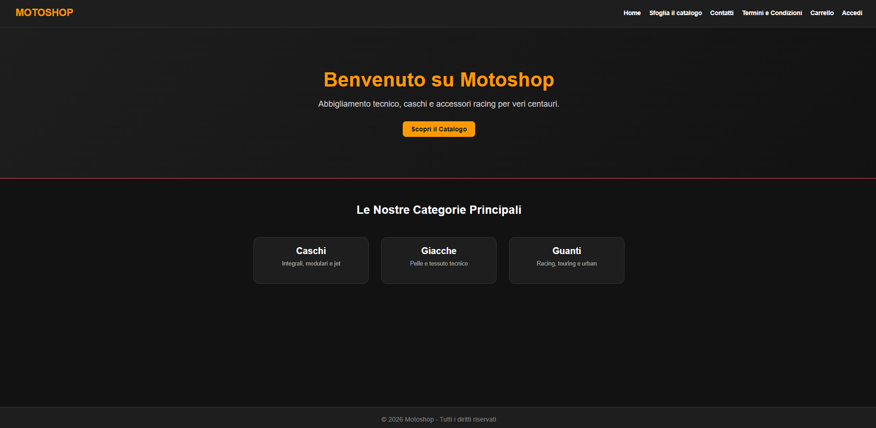
E-COMMERCE MOTORBIKE PLATFORM
Motoshop Experience
Piattaforma per abbigliamento tecnico, caschi racing e accessori moto. Progettata con architettura NoSQL su MongoDB, backend Flask e interfaccia Dark Racing ad alto contrasto.
FLASK / PYTHON
MONGODB NOSQL
LOCALSTORAGE CART
UNIFIED CSS3

Slide 2
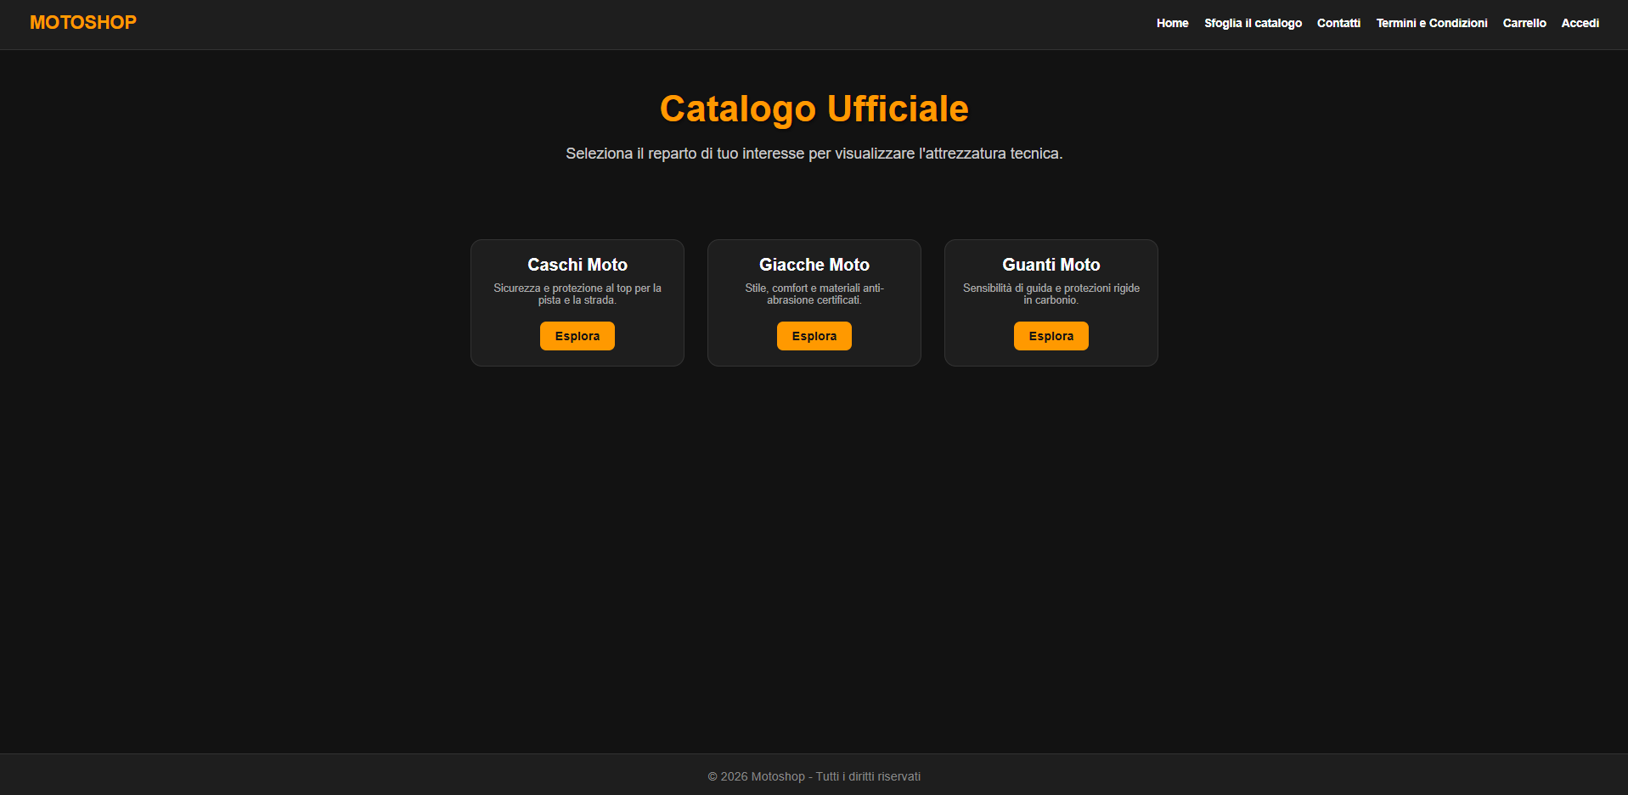
PRODUCT SHOWCASE
Catalogo Ufficiale & Reparti Tecnici
Sezione Caschi Moto
Sezione Giacche Tecniche
Sezione Guanti Racing
Navigazione Coerente
Card responsive con transizione hover e link diretti.

Slide 3
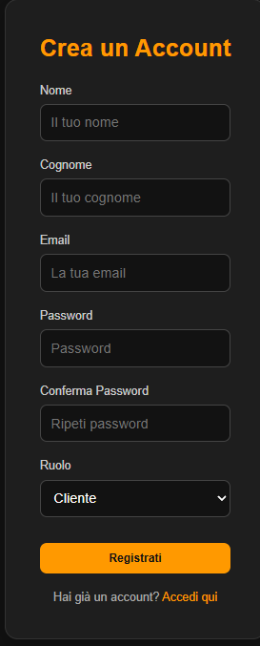
SECURITY & ARCHITECTURE
Autenticazione Sicura & Struttura Dati
Password Hashing
Algoritmo PBKDF2:SHA256 con salt casuale.
Crea un Account
Indice Univoco Email
Indice MongoDB unique=True contro registrazioni doppie.
Ruolo Blindato Cliente
Ruolo forzato a livello server contro privilege escalation.
Audit Log Accessi
Tracciamento eventi login e logout con timestamp UTC.

Slide 4
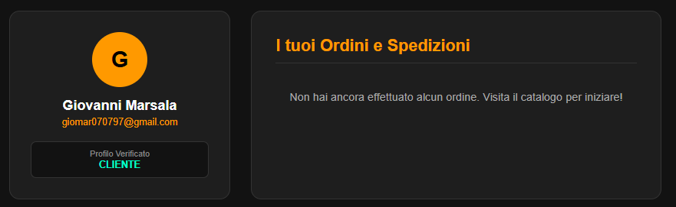
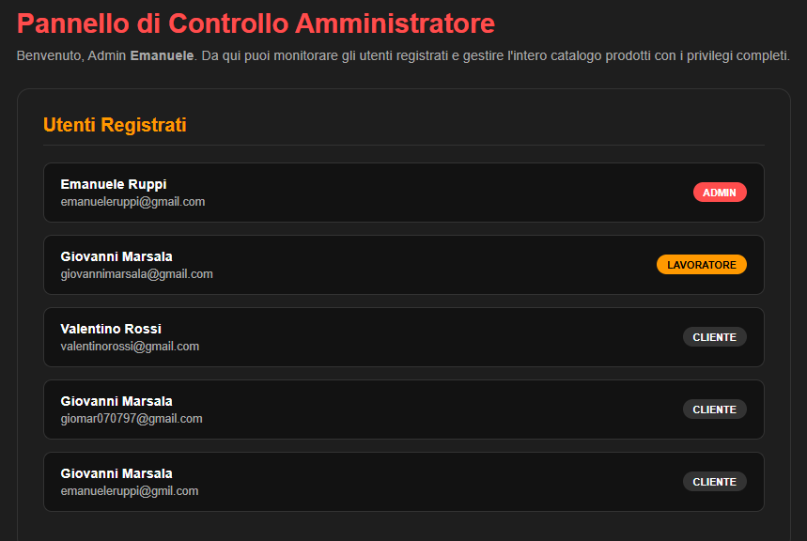
ROLE-BASED ACCESS CONTROL
Area Personale Cliente vs Dashboard Admin
Area Personale (Dashboard.html)
Avatar dinamico con iniziali ed elenco ordini.
Pannello Admin (DashboardAdmin.html)
Anagrafica completa utenti e monitoraggio magazzino.
Pannello Lavoratore
Upload immagini multipart e rimozione articoli.
Disaccoppiamento Dati
Passaggio sessione via data-attributes HTML5.

Slide 5
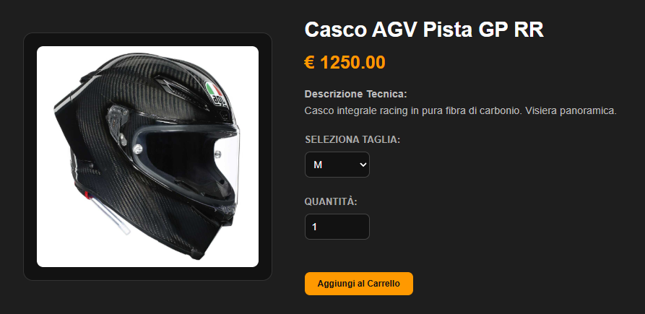
PRODUCT DETAIL & LOGIC
Scheda Prodotto Dinamica & Gestione Taglie
1. Selezione dal Catalogo
Navigazione con query string id verso Dettaglio_prodotto.
2. Dettaglio & Scelta Taglia
Casco AGV Pista GP RR
Selettore taglie dedicato da S a XL con default su M.
3. Aggregazione nel Carrello
Somma automatica quantità su medesima taglia in memoria.
4. Transizione Acquisto
Reindirizzamento verso vista intermedia di conferma.

Slide 6
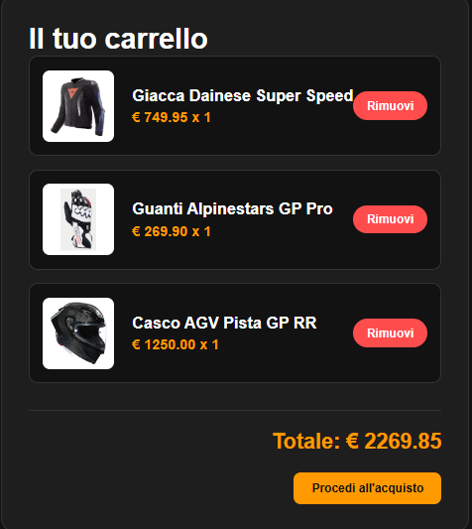
CHECKOUT PIPELINE
Carrello Reattivo & Transazioni Asincrone
Persistenza Locale
Array carrello salvato in LocalStorage del client.
Ricalcolo Subtotale
Arrotondamento a 2 decimali con round() nel controller.
Rimozione Istantanea
Aggiornamento immediato interfaccia senza refresh.
Chiamata Fetch POST
Scrittura atomica ordini su collection acquisti.

Slide 7
FULL-STACK ARCHITECTURE
Stack Tecnologico: Frontend & Backend
Frontend & Client
Backend Flask
HTML5 semantico con Jinja2.
Application Server WSGI.
CSS3 Grid e Flexbox unificati.
Autenticazione con session secret.
LocalStorage per carrello attivo.
API RESTful per ordini e catalogo.

Slide 8
TEST & CONCLUSIONS
Conclusioni, Punti di Forza & Collaudo
Checklist Dimostrazione Live
Valore Aggiunto del Progetto
Server Flask Operativo: debug attivo e rotte protette.
Design Dark Racing: contrasto ottimizzato (#121212).
MongoDB Connesso: database motoshop_db e 5 collezioni.
Sicurezza Nativa: password hashing PBKDF2:SHA256.
Resilienza Offline: asset locali su filesystem per esame.
Multi-Ruolo: collaudo Admin, Lavoratore e Cliente.
Reattività Asincrona: interazioni veloci senza refresh.
Pipeline Ordine: persistenza carrello e storico acquisti.
Grazie per l'attenzione — Progetto Web Motoshop (Emanuele Ruppi & Giovanni Marsala)

